Slide 1
Chapitre VIII
CONTRÔLE QUALITÉ ET FIABILITÉ DES LOGICIELS

Slide 2
I – QU’EST-CE QUE LE CONTRÔLE QUALITÉ ?
Vérification : le logiciel résulte de ses spécifications fonctionnelles,
Validation : le logiciel répond aux besoins réels des utilisateurs,
Certification : le logiciel est conforme aux critères d’assurance qualité.
meilleure connaissance interne du logiciel :
Informer sur la qualité du logiciel
Repérer les points critiques (fiabilité)
Baisser les coûts de maintenance

Slide 3
LA MESURE EN GÉNIE LOGICIEL
Collecter des données pour tenter d’évaluer les caractéristiques du logiciel,
Démontrer quantitativement la qualité logicielle,
Comprendre, maîtriser, anticiper.
Problèmes :
La mesure est souvent indirecte (exemple complexité),
Plusieurs mesures sont souvent nécessaires pour évaluer un critère de qualité (exemple lisibilité).
La mesure se fait tout au long du processus de développement.

Slide 4
SQuaRE
Fonctionnalité :
Fréquence d'emploi des fonctions, utilité.
Exactitude des résultats.
Facilité d'emploi
Durée des interactions avec le système
Fiabilité
Mesure de disponibilité
Taux d'erreurs détectées
Taux d'erreurs résiduelles :
Nombre d'erreurs découvertes en exploitation / KLS,
Nombre d'erreurs découvertes en développement / KLS

Slide 5
SQuaRE (suite)
Performance
Inventaire des ressources consommées
Mesure du débit (profilage)
Complexité algorithmique
Maintenabilité
Taille, Complexité
Nombre de diagnostics / KLS
Localisation des défauts
Temps de correction —> diagnostic + développement (correction)
Portabilité
Coût de la migration éventuelle.

Slide 6
PANORAMA DES MÉTRIQUES
Mesures quantitatives :
Opérationnelles : coût, taux de pannes, effort de changement…
Intrinsèques : taille, complexité…
Les métriques opérationnelles sont connues tard :
inutilisables pour la gestion des risques.
Les mesures de complexité sont connues immédiatement :
la Complexité est calculée à partir du code source.
La complexité prédit les métriques opérationnelles :
la Complexité est liée aux défauts, aux coûts de maintenance ...

Slide 7
II - ANALYSE STATIQUE TECHNIQUES DE BASE
Le contrôle technique :
Cycle auteur/lecteur,
Liste de contrôle…
Rule Checking ou ASI (Automated Software Inspection)
L’analyse du flux de données :
Variables non initialisées,
Variables affectées non utilisées,
Variables utilisées sans modification…
L'analyse des interfaces : consistance entre déclaration et appels.
La vérification formelle,
L’analyse des structures de contrôle.

Slide 8
LA THEORIE DE HASTEAD
4 grandeurs liées au code :
le nombre total d’opérateurs distincts : n1,
le nombre total d’occurrences d’opérateurs : N1,
le nombre total d’opérandes distinctes : n2,
le nombre total d’occurrences d’opérandes : N2.
Fréquence du vocabulaire : VOCF = (N1+N2)/(n1+n2)
Niveau d’un module (inverse de la difficulté) :
L=(2/ n1)(n2/N2)
L’effort mental (pour développer ou comprendre un module) : E=V/L (V : volume du module)
Halstead a mis en évidence un coefficient de corrélation très grand entre E et le nombre de défauts dans un module. Il propose d’estimer B=E^{2/3}/3200.

Slide 9
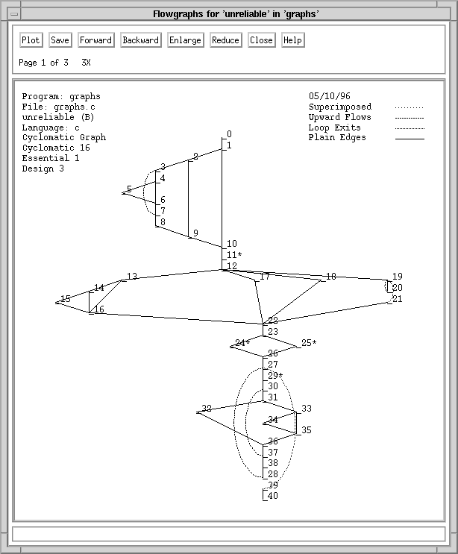
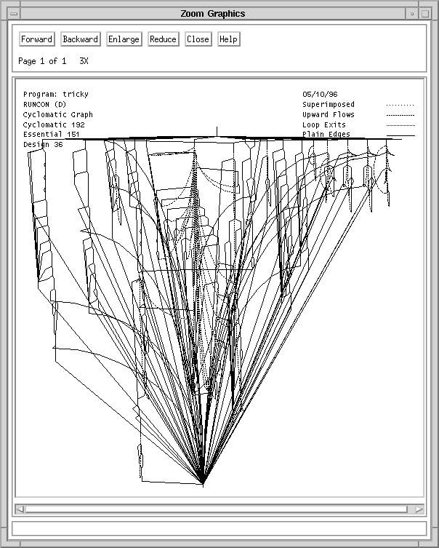
GRAPHE DE CONTRÔLE
Représentation de la structure logique d'un composant :
Nœuds : déclarations et instructions
Arêtes : transferts de contrôles entre les nœuds
(fourni par MCCabe)

Slide 10
GRAPHE DE CONTRÔLE
if (i) ;
if (i) ; else ;
if (i && j) ;
if (i || j) ;
do ; while (i);
while (i) ;
switch (i) { case 0: …break; ... }
représentation fournie par McCabe

Slide 11
NOMBRE CYCLOMATIQUE DE McCABE
nombre de cycles indépendants du graphe de contrôle : V(G) = A - N + 2
Exemple :
tant que C1 faire
séquence 1
si C2 alors
séquence 2
sinon
séquence 3
finsi
séquence 4
fintq
V(G) = 10 - 9 + 2 = 3
Se calcule aussi par : Nombre de décisions + 1
if, for, while : nb décision=1 ; switch : nb décisions=nb de cas–1.

Slide 12
NOMBRE CYCLOMATIQUE DE McCABE
On limite v(G) à 10. Au-delà de 15 ou 20, le programme est impossible à maîtriser :
Risque de pannes élevé
Difficulté de compréhension
Résultats non prévisibles
Environnement des tests complexe, impliquant beaucoup de testeur.
Contraintes de transferts de connaissance vers de nouvelles équipes

Slide 13
DENSITE DE COMPLEXITE
La complexité est liée au nombre de ligne de code.
La densité de complexité (Gil et Kemerer ) est la complexité cyclomatique de McCabe par millier de ligne de code :
CMaxDens=V(g)/KNSLOC
Cette mesure est corrélée à la maintenabilité.

Slide 14
COMPLEXITÉ ESSENTIELLE EV(G)
mesure le code déstructuré
v = 10
ev = 1
Good designs
v = 11
ev = 10
Can quickly
deteriorate!

Slide 15
COMPLEXITÉ ESSENTIELLE EV(G)
Mesure la quantité de logique non structurée
Retire toute la logique structurée et prend le v(g) de ce qui reste.
Varie de 1 à v(g)
Identifie le code non maintenable
Branching out of a loop
Branching in to a loop
Branching into a decision
Branching out of a decision

Slide 16
MÉTRIQUES DU GRAPHE DE CONTRÔLE
Le nombre de chemins
NPATH nombre de chemins d’exécution non cycliques dans un module.
La densité de contrôle
nombre moyen de décisions par nœud V(g)/n.
Le nombre d’arcs pendants
nombre de sorties anormales du module.
Le nombre maximum de degrés
nombre maximum d’arcs connectés à un seul nœud.
Le nombre maximum de niveau
Profondeur d’imbrication de structures.
La probabilité de défaut croit exponentiellement avec la profondeur.
Il y en a beaucoup d’autres…

Slide 17
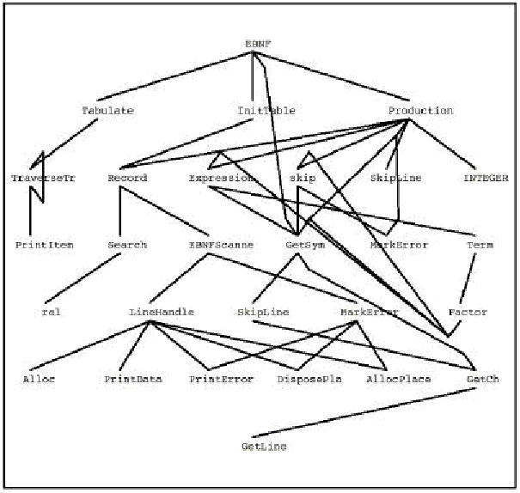
GRAPHE D'APPEL : ARCHITECTURE GÉNÉRALE*
OO : Diagrammes de composants (dépendances)

Slide 18
MÉTRIQUES DU GRAPHE D’APPEL
Accessibilité d’un module
Complexité hiérarchique
Complexité structurelle
(
)
=
∑
A
(
M
)/
C
(
M
)
A
M
i
i
M
∈
{
modules
appelant
M
}
i
Où
A (M_{i}) est l’accessibilité du i^{ème} module appelant M.
C (M_{i}) est le nombre de modules appelés par M_{i}.
->proba d’activer un module à partir du point d’entrée.
nombre modules/nombre niveaux.
nb d’appels entre modules / nb modules

Slide 19
MÉTRIQUES DU GRAPHE D’APPEL
Testabilité du système
N_{p}= nombre de chemins dans le système,
T(P_{i}) = testabilité du i^{ème} chemin,
P_{i} = i^{ème} chemin,
A(M_{i}) est l’accessibilité de M_{i}
Entropie du graphe d’appel
| x_{i} | = nombre de modules
du i^{ème} chemin
Np = nombre de chemins.

Slide 20
MESURES DE CONCEPTION Henry et Kafura (81)
Flot global d'information : du module A vers le module B, à travers une structure globale de données D,
si A dépose de l'information dans D et B recherche de l'information sur D.
Flot local d'information : du module A vers le module B
Flot local direct :
A appelle B
Flot local indirect :
B appelle A et A retourne une valeur à B, qui l'utilise ensuite,
C appelle à la fois A et B en passant une valeur de sortie de A à B.

Slide 21
MESURES DE CONCEPTION Fenton [91]
Fan-in (concentration) :
Le fan-in d'un module M est le nombre de flots locaux qui arrivent à M, plus le nombre de structures de données dans lesquelles M recherche de l'information .
Fan-out (déploiement) :
Le fan-out d'un module M est le nombre de flots locaux qui viennent de M, plus le nombre de structures de données qui sont modifiées par M.
Complexité d'un module : longueur x ( fan-in x fan-out ) ²

Slide 22
MÉTRIQUES DE CONCEPTION OBJET (Chidamber 91, Wei Li 93, Henderson-Sellers 96)
Taille et Complexité :
complexité statique de la classe
Méthodes pondérées par classe
C : nombre de classes,
P_{i} : petit poids pour les accesseurs,
M_{i} : nombre de méthode de chaque classe.
Réutilisation :
taux de réutilisation dans les hiérarchies
niveau de spécialisation

Slide 23
MÉTRIQUES DE CONCEPTION OBJET
Héritage :
profondeur moyenne
du graphe d’héritage :
EXEMPLE :
Super 1
Profondeur moyenne =
[ 0 (super 1)
+ 0 (super 2)
+ 1 (super 3)
+ 1 (sous1)
+ 1,5 (sous 2) ] / 5
= 0,7
Super2
Super 3
Sous1
Sous2
niveau général de modélisation ou d’abstraction utilisé dans la hiérarchie

Slide 24
MÉTRIQUES DE CONCEPTION OBJET
Manque de cohésion des méthodes
où :
m = nombre de méthodes d’une classe
a = nombre total d'attributs
μ_{a} = nombre de méthodes qui accèdent chaque attribut
si chaque méthode accède à 1 attribut, LCOM = 1

Slide 25
MÉTRIQUES DE CONCEPTION OBJET
Couplage entre objets (CBO)
Couplage par envoi de messages MPC :
nombre de messages émis par une classe pour solliciter les services d’autres classes.
Couplage par abstraction de données DAC :
nombre d’instanciations d’autres classes à l’intérieur d’une classe donnée.
Réponse pour une classe :
ensemble des méthodes exécutées en réponse à un message reçu = les méthodes de la classe + toutes les méthodes appelées par celles-ci.

Slide 26
LES MÉTRIQUES MOOD
Encapsulation, facteurs de masquage des méthodes et des attributs :
MethodHidingFactor=1-proportion de méthodes publiques par classe.
un MHF bas indique un manque d’abstraction
acceptable : entre 0.8 et 0.25
AttributeHidingFactor = idem attributs (1)
Facteur d’héritage des méthodes et des attributs :
MIF = Nb de méthodes héritées /Nb total
AIF = Nb d’attributs hérités /Nb total
Facteur de Couplage (idem CBO)
Facteur de polymorphisme :
POF = Nb méthodes redéfinies / Nb total

Slide 27
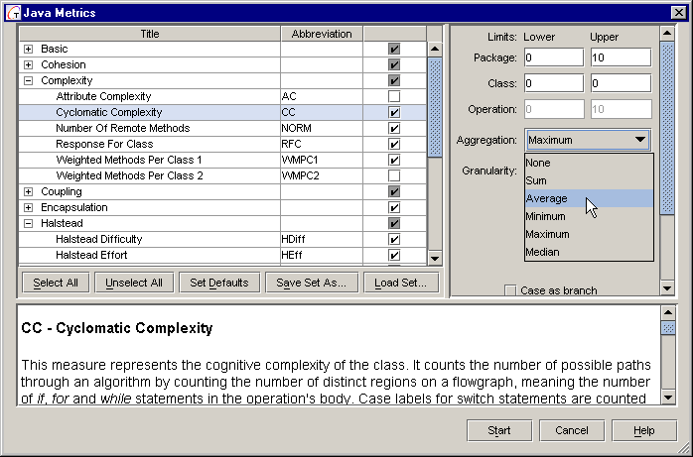
OUTILS
(exemple Together)

Slide 28
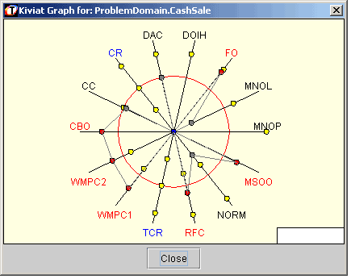
RÉSULTATS : GRAPHES DE KIVIAT (Logiscope)
Axes = métriques
cercles = bornes
Polygone = valeurs pour l'objet analysé

Slide 29
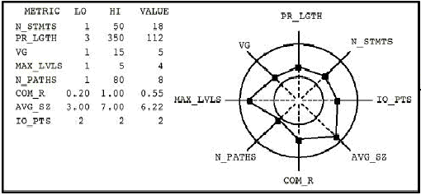

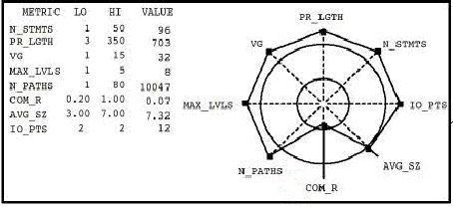
RÉSULTATS : EXEMPLES
Bon
Pas Bon

Slide 30
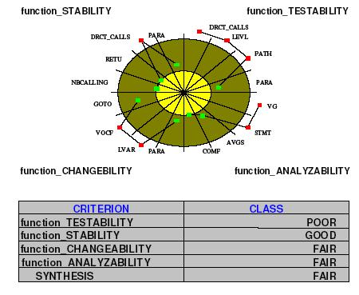
GRAPHES DES CRITÈRES (Logiscope)
Un critère est défini par un ensemble de métriques pondérées

Slide 31
RAPPORTS DE QUALITÉ
CATEGORY
PERCENTAGE
Accepted
69%
To_document
10%
To_inspect
10%
To_test
8%
To_rewrite
3%
Distribution des composants

Slide 32
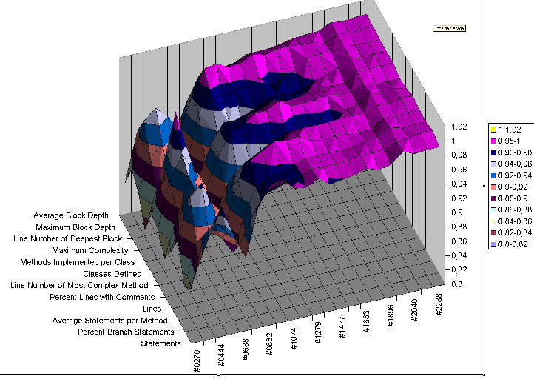
RAPPORTS DE QUALITÉ

Slide 33
REMARQUES : LES MÉTRIQUES
L’utilisation d’outils et de métriques demande une préparation et un calibrage,
Le choix des mesures est fonction du type de logiciel,
Les métriques doivent être fondées sur l'étude statistique des logiciels existants,
Le choix des métriques constituant des critères est affaire de spécialiste,
On peut réaliser un programme valide mais de mauvaise qualité (et réciproquement ☺ ).
Les outils récents mesurent la complexité au niveau des modèles UML (MOT, Design Metrics, UML Quality)

Slide 34
REMARQUES : LES OUTILS
Les outils ne donnent pas de jugement, mais des indications,
Les outils informent sur la répartition de la complexité mais ne permettent pas de la réduire,
Les outils ne permettent pas de décider de la pertinence d'une architecture,
L’analyse statique nécessite une certaine puissance de calcul (nombre de chemins),
Elle ne distingue pas les chemins exécutables,
Les outils peuvent évaluer la testabilité et la maintenabilité.

Slide 35
III - ANALYSE DYNAMIQUE : LE PROCESSUS DE TEST (RAPPEL)
Test unitaire : test individuel de chaque méthode,
Test d'intégration : cohésion des membres d’un module,
Test de sous-système : recherche des erreurs d’interface,
Test du système : vérification de l’adéquation aux besoins fonctionnels,
Test d’acceptation (“test α”) : erreurs ou omissions dans la définition des besoins.

Slide 36
TYPES DE TESTS voir cours 2ème année
Tests “boîte noire” ou fonctionnels : scénarios déduits des spécifications fonctionnelles.
Tests “boîte blanche” ou structurels : exploitation systématique des chemins du logiciel.
Tests statistiques : données tirées aléatoirement dans le domaine des entrées en supposant une répartition statistique.
Tests de surcharge (stress) : aller au delà de la charge maximale du système jusqu’à la panne.
Tests aux limites…

Slide 37
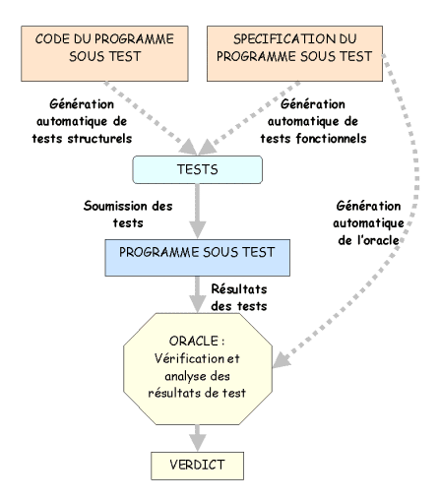
TESTS

Slide 38
TESTS D’INTÉGRATION
OBJET
TESTS DE CLASSES : graphe d’héritage
tester une classe générale, puis les classes qui la spécialisent, jusqu’aux classes feuilles.
Test des paires de fonctions : tous les enchaînements possibles de 2 méthodes
INTEGRATION DES CLASSES :
explorer les diagrammes de dépendances et les diagrammes d’état des objets,
tester chaque transition d’état,
tester chaque méthode de la classe dans chacun des états de l’objet où elle est sollicitée.

Slide 39
IV - LA FIABILITÉ DU LOGICIEL
La quantification de la fiabilité permet d'avoir une idée précise du risque que l'on prend en mettant un logiciel en opération.
La fiabilité d'un logiciel ou d'un système désigne son aptitude à assurer sa mission dans des conditions d'environnement données et pendant une durée donnée.
La fiabilité caractérise la confiance que l'utilisateur peut placer dans le service rendu par un système.

Slide 40
LES MODÈLES DE FIABILITÉ DU LOGICIEL
Calcul prévisionnel du nombre moyen de défaillances ou de la probabilité d'apparition de problèmes en fonctionnement opérationnel.
Intérêt de la prévision :
En cours de test : dimensionner l'équipe de correction.
En fin de test : savoir si les objectifs de fiabilité sont atteints et réviser la politique de test.
Au moment de la mise en service du logiciel : annoncer au client le comportement le plus probable du logiciel pendant ses premiers mois de fonctionnement.

Slide 41
FIABILITÉ D’UN LOGICIEL
Fiabilité = Probabilité qu’un logiciel ne connaisse pas de panne pendant une période donnée : F (t).
Taux de défaillances : inverse du temps qui sépare 2 pannes (Mean Time To Failure),
Exemple : une erreur se produit tous les 3 jours => taux de panne T = 0,33 / jour .
F (1 jour) = 1-T = 0,67
Disponibilité : % temps pendant le quel le logiciel est opérationnel.

Slide 42
OUTILS D’ANALYSE DYNAMIQUE TESTS UNITAIRES STRUCTURELS
Analyseurs dynamiques :
Taux de couvertures sur les dépendances,
Automatisation des tests de non régression,
Comptes-rendus et cumul des taux de couverture sur un ensemble de tests,
Aide à la génération de données.
Aide à l'automatisation de l'interprétation du résultat (OK ou KO)
Profilage : performances du code, statistiques sur les parties du code consommatrices du temps CPU : composants les plus actifs…

Slide 43
OUTILS D’ANALYSE DYNAMIQUE VALIDATION FONCTIONNELLE
Outils de capture et rejeu (play back):
capturer et ré exécuter les scripts réalisés sur une IHO.
Simulateurs de charge :
tester le comportement d'une application face à un grand nombre d'utilisateurs.
Générateurs de jeu d'essai :
spécifications en langage formel.
Simulateurs de valeurs d'entrée (TR)
PLANIFICATION et ARCHIVAGE

